Slide 1


Projet 7
Présentation de
l’outil de gestion
et du Kanban
Luquet Audrey – Novembre 2023

Slide 2

Sommaire
1. Outils de gestion
2. Outils choisi
3. Présentation
Kanban
4. Organisation
Qu’est-ce que c’est et pourquoi l’utiliser ?
Qu’est-ce que c’est ?
Les cartes
Les priorités
User Stories
Sprints
Découpage du projet
Composition de l’équipe de développement

Slide 3



1. Outil de gestion
Qu’est-ce qu’un outil de gestion et pourquoi l’utiliser ?
Les logiciels de gestion de projet sont une solution très polyvalente qui est très souvent nécessaire en entreprise pour gagner en efficacité.
Un outil de gestion de projet permet de favoriser le travail d’équipe et les échanges, ainsi que la planification et l’optimisation du temps.
Ils peuvent être utilisés dans les cas suivants :
  Planification de projet
  Calendrier de projet
  Affectation des ressources et planification des capacités
  Budgétisation et suivi des coûts du projet
  Gestion de la qualité
  Stockage et partage de la documentation et des dossiers du projet
  Création et publication de rapports de projet
  Suivi du temps réel consacré aux tâches du projet par rapport au plan
  Analyse des tendances et prévisions
Il existe plusieurs logiciels de gestion, comme par exemple :

Slide 4
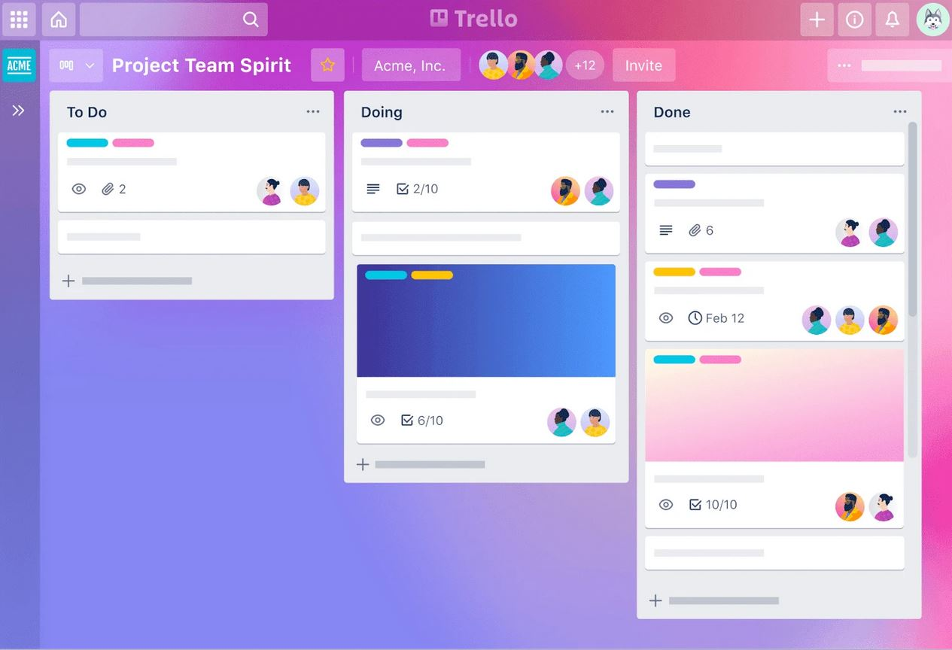
2. Logiciel choisi
    Avantages
Simple d’utilisation
Ergonomique
Organisation efficace
Fonctionnalités limitées
Notifications
Système Kanban
Le projet Menu Maker étant une réalisation de site simple avec le strict minimum de fonctionnalités, il a été décidé d’utiliser Trello qui par sa simplicité d’utilisation est facile à prendre en main et possède un aspect visuel tout de suite compréhensible.

Slide 5
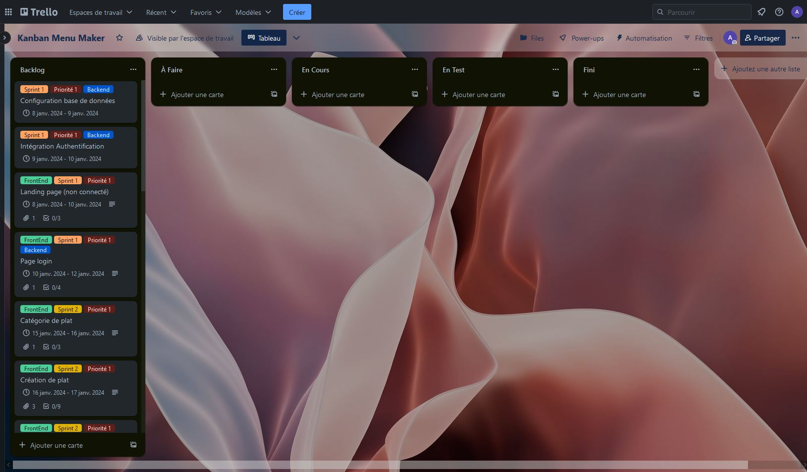
3. Présentation Kanban
Un tableau Kanban est un outil de gestion de projet Agile conçu pour aider à visualiser le travail, limiter le travail en cours et maximiser l'efficacité.
Les tableaux Kanban ont recours à des cartes, à des colonnes et à l'amélioration continue pour aider les équipes technologiques et de service à s'engager sur une quantité de travail appropriée, puis à la réaliser !
Kanban de Menu Maker
Backlog : liste des User Stories quasiment prêtes.
À Faire : liste des User Stories sur lesquelles il faut travailler.
En Cours : liste des User Stories sur lesquelles les développeurs sont en train de travailler.
En Test : liste des User Stories testées sur le contrôle qualité et la correction d’erreurs.
Fini : liste des User Stories testées et validées.
Lien Trello : https://trello.com/b/nOcIpg0V/kanban-menu-maker

Slide 6
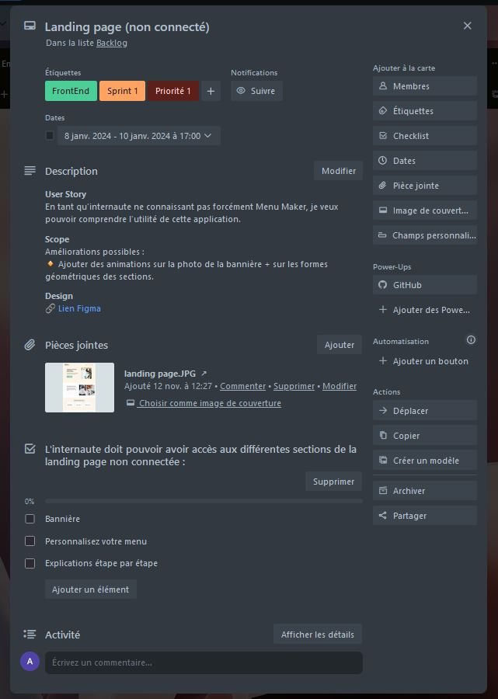
3. Présentation Kanban
Nom de la carte désignant la tâche à accomplir et où elle se trouve
Notifications
Les cartes d’un kanban sont l’équivalent d’un post-it, qui désigne une seule et unique tâche à faire.
Elles contiennent tous les éléments liés à la tâche inscrite, ainsi que des repères visuels aidant les membres de l’équipe à savoir où en est l’avancement de la tâche.
Exemple ci-joint avec l’une des cartes du kanban pour Menu Maker by Qwenta.
Étiquettes servant à assigner les cartes, la priorité, ainsi que le sprint où elle doit être intégrée
Éléments pouvant être rajoutés à la carte
Date à laquelle la tâche doit être terminée
Description (User Stories) de la tâche et des améliorations possibles
Plugins pouvant être ajoutés au tableau
Image de la maquette Figma de l’élément a intégré
Check-list des micro tâches à effectuer
Zone de commentaires
Historique des activités de la carte

Slide 7
3. Présentation Kanban
Le projet a été divisé en plusieurs tâches qui ont été réparties en différentes priorités d’exécution.
Ces étiquettes de priorité sont visibles sur les cartes des tâches du kanban.
Priorité 1
Les tâches regroupées ici sont celles estimées urgentes, voire difficiles. Elles ont donc la priorité maximale et doivent être implémentées en premier.
Priorité 2
Les tâches regroupées ici sont celles estimées importantes, et donc la difficulté peut variée de moyenne et à facile.
Priorité 3
Les tâches regroupées ici sont celles estimées non-prioritaires, voire faciles. Elles seront donc implémentées à la fin.
L’assignation des tâches s’est principalement fait par rapport au BackEnd (ou l’arrière-boutique) et au FrontEnd (ou la boutique visitée par les clients).
Le temps estimé pour chaque tâche varie entre un à deux jours.

Slide 8
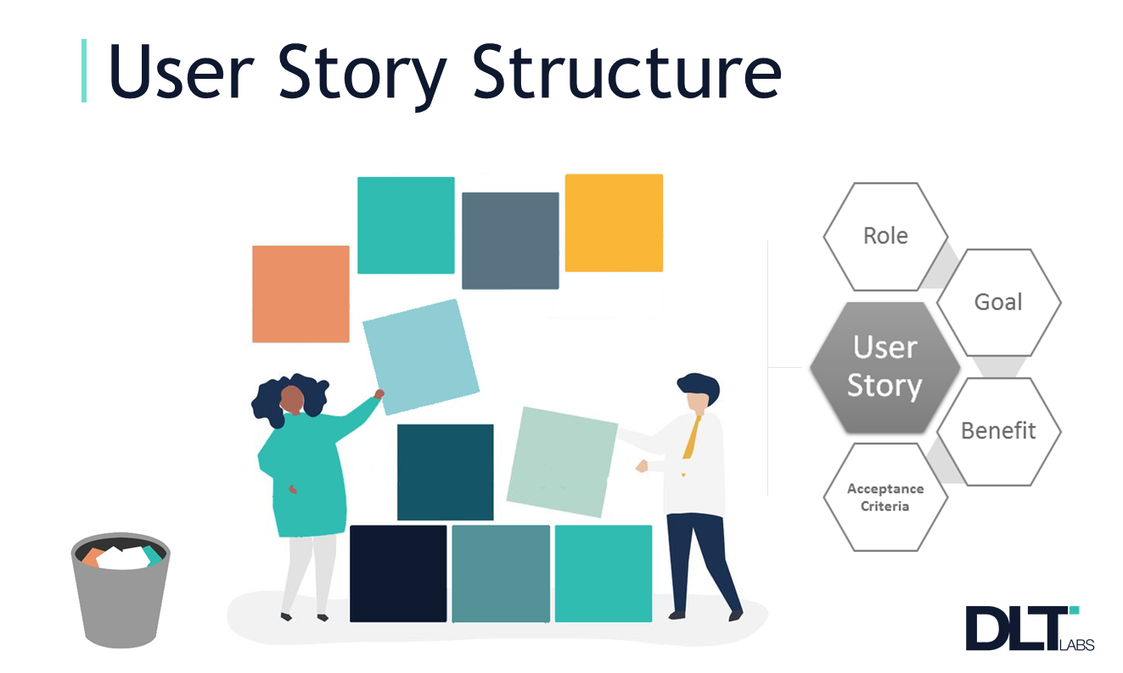
4. Organisation
User Stories
Qu’est-ce qu’une User Story ?
C’est une explication non formelle, générale d'une fonctionnalité logicielle écrite du point de vue de l'utilisateur final.
Son but est d'expliquer comment une fonctionnalité logicielle apportera de la valeur au client.
Donner la priorité aux personnes est une valeur clé du développement Agile, et une user story met les utilisateurs finaux au centre de la discussion.
Les stories utilisent un langage non technique pour fournir un contexte à l'équipe de développement et à ses efforts.
Après avoir lu une user story, l'équipe sait pourquoi elle développe ce qu'elle développe, et quelle valeur elle crée.
Par exemple pour la fonctionnalité de la page login, l’user story serait :
« En tant qu’utilisateur, je veux pouvoir me connecter à mon compte, ou en créer un s’il n’existe pas. »

Slide 9

4. Organisation
Qu’est-ce qu’un Sprint ?
Un Sprint est une courte période de temps pendant laquelle une équipe travaille pour terminer une quantité de travail définie.
Les Sprints sont au cœur des méthodologies Scrum et Agile.
Travailler sur les bons Sprints aidera une équipe Agile à livrer des livrables plus efficacement et de façon efficiente.
Les Sprints sont définis comme des conteneurs pour tous les autres événements. Ils contiennent toutes les phases de travail et les activités nécessaires au développement du produit ou du service, y compris le Sprint Planning, le Daily Scrum, la Sprint Review et la Sprint Retrospective.

Slide 10
4. Organisation
Le projet Menu Maker by Qwenta a été divisé
en 4 sprints pour une durée de 4 semaines de travail.
Sprint 1 – du 08.01.24 au 12.01.24
Configuration de la base de données
Intégration de l’authentification
Création de la page landing (non connectée)
Création de la page login
Sprint 2 – du 22.01.24 au 26.01.24
Création des catégories de plats
Création du menu de création de plats
Mise en place des choix de style de menu
Exportation du menu en PDF
Commande de l’impression de menu
Sprint 3 – du 15.01.24 au 19.01.24
Création de l’espace des menus précédents
Mise en place des informations légales
Mise en place des tarifs de Qwenta
Exportation vers Deliveroo
Partage vers Instagram
Sprint 4 – du 29.01.24 au 02.02.24
Mise en place de la déconnexion
Mise en place des informations utilisateurs
Création du dashboard
Création du branding restaurateur

Slide 11

4. Organisation
L’équipe développement employée sur le projet Menu Maker by Qwenta se compose de trois membres, auquel s’ajoute un UX Designer responsable de la maquette :
Chloé
UX Designer
Anaïs
Développeuse FullStack
Lead Developper
Thibault
Développeur BackEnd
Audrey
Développeur FrontEnd
Ils sont accompagner du Product Owner, de deux Chefs de projet et du Commanditaire :
Qwenta
Commanditaire
John
Chef de projet
(Qwenta)
Nathan
Chef de Projet
(Webgencia)
Soufiane
Product Owner

Slide 12
Projet 7
Merci
Luquet Audrey – Novembre 2023

